Slide 1

Capítulo 2
Definición de parámetros de impacto del tratamiento

Slide 2
Objetivo y problema
Objetivo:
Medir el impacto del tratamiento (p. ej., un programa) sobre una(s) variable(s) de resultado en un conjunto de individuos.
Problema:
Para obtener el efecto del tratamiento, necesitaríamos evaluar la diferencia entre la variable de resultado de los participantes con programa y la variable de resultado de los participantes en ausencia del programa, denominado contrafactual.
Guía práctica para la evaluación de impacto /Capítulo 2: Definición de parámetros de impacto del tratamiento/2
Notes:
*Problema: Evidentemente no se puede observar los dos resultados para el mismo individuo al mismo tiempo

Slide 3




Notación
1 individuo i recibe tratamiento
$$D_{i}=$$
0 de lo contrario
Definiciones: Grupo de tratamiento: Grupo de individuos
participantes en el tratamiento. Grupo de control: Grupo de
individuos no participantes en el tratamiento.
variable de resultado para cada individuo i dado su estado
$$Y_{i}\left(D_{i}\right)$$
$$Y_{i}(1)$$
es la variable de resultado del individuo i si es tratado
es la variable de resultado del individuo i si no es tratado.
$$Y_{i}(0)$$
Guía práctica para la evaluación de impacto /Capítulo 2: Definición de parámetros de impacto del tratamiento/3

Slide 4
Ejemplo Canasta
Suponga que debemos evaluar el impacto del programa Canasta, que es un programa de nutrición.
Población objetivo: Niños entre 0 y 6 años pertenecientes a Sisben1 y 2.
Consiste en: Proveer un mercado mensual por el valor de $X, entregado a las madres de los niños participantes.
Guía práctica para la evaluación de impacto /Capítulo 2: Definición de parámetros de impacto del tratamiento/4

Slide 5
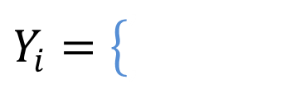

Ejemplo Canasta
Indicador de participación definido como:
Variables de resultado:
$$D_{i}=\left\{\begin{aligned}1 \\ 0 \end{aligned}\right.$$
si el niño elegible participa en el programa de nutrición
si el niño elegible no participa en el programa de nutrición
$Y_{i}=\left\{\begin{aligned}, \\ ,\end{aligned}\right.$
Talla según la edad
Guía práctica para la evaluación de impacto /Capítulo 2: Definición de parámetros de impacto del tratamiento/5
Notes:
Desnutrición Crónica: Indica si la talla para la edad y el sexo están por lo menos dos desviaciones estándar por debajo de la media poblacional.

Slide 6

Efecto del tratamiento
El efecto del tratamiento o programa sobre el individuo i
estaría dado por:
$$τ_{i}=Y_{i}\left(1\right)−Y_{i}\left(0\right)$$
Problema: Sólo se puede observar uno de los dos resultados potenciales para cada
individuo i . El individuo i sólo puede ser
participante o no participante, pero
no ambas al tiempo.
Guía práctica para la evaluación de impacto /Capítulo 2: Definición de parámetros de impacto del tratamiento/6

Slide 7

El resultado efectivamente observado se puede escribir:
$$Y_{i}=D_{i}Y_{i}\left(1\right)+\left(1−D_{i}\right)Y_{i}\left(0\right)$$
Dado que no se puede obtener el efecto del tratamiento para cada individuo i. El análisis debe concentrarse en el impacto promedio del programa en la población o en subconjuntos de la población.
Guía práctica para la evaluación de impacto /Capítulo 2: Definición de parámetros de impacto del tratamiento/7

Slide 8
¿Qué se puede estimar?:
ATE
ATE: Efecto promedio del programa
Se interpreta como el cambio en la variable resultado cuando un individuo pasa aleatoriamente de ser participante a ser no participante.
Relevante particularmente para la evaluación de programas universales.
$τ_{ATE}=E\left(τ_{i}\right)=E[Y_{i}\left(1\right)−Y_{i}\left(0\right)]$
Guía práctica para la evaluación de impacto /Capítulo 2: Definición de parámetros de impacto del tratamiento/8
Notes:
En general el tratamiento o programa no es universal sino que solo esta disponible para un conjunto de individuos.

Slide 9


¿Qué se puede estimar?:
ATT
ATT: Efecto promedio del programa sobre los tratados
Defina:
como el promedio de la variable de resultado de individuos tratados dado que participaron en el programa.
$$E\left[Y_{i}\left(1\right) | D_{i}=1\right]$$
$$E[Y_{i}(0)|D_{i}=1]$$
como el promedio de la variable de resultado de individuos tratados si no hubieran participado en el tratamiento. Es decir, cómo les habría ido en el escenario hipotético de que el programa no hubiera existido.
Resultado CONTRAFACTUAL / no se observa
Guía práctica para la evaluación de impacto /Capítulo 2: Definición de parámetros de impacto del tratamiento/9

Slide 10
¿Qué se puede estimar?:
ATT
ATT: Efecto promedio del programa sobre los tratados
Mide el impacto del programa sobre los tratados (el subconjunto de individuos que fueron efectivamente tratados).
Parámetro de mayor interés en la evaluación de impacto, porque la mayoría de programas son focalizados y no universales.
$$τ_{ATT}=E\left(τ | D=1\right)=E\left[Y\left(1\right) | D=1\right]−E[Y(0)|D=1]$$
CONTRAFACTUAL
Guía práctica para la evaluación de impacto /Capítulo 2: Definición de parámetros de impacto del tratamiento/10

Slide 11


¿Qué se puede estimar?:
ATU
ATU: Efecto promedio del programa sobre los no tratados
Defina:
como el promedio de la variable de resultado de individuos no tratados dado que no participaron en el programa.
$$E[Y_{i}(0)|D_{i}=0]$$
como el promedio de la variable de resultado de individuos no tratados si hubieran podido participar en el tratamiento.
$$E\left[Y_{i}\left(1\right) | D_{i}=0\right]$$
Resultado CONTRAFACTUAL / no se observa
Guía práctica para la evaluación de impacto /Capítulo 2: Definición de parámetros de impacto del tratamiento/11

Slide 12
¿Qué se puede estimar?:
ATU
ATU: Efecto promedio del tratamiento sobre los no tratados
Parámetro relevante para determinar si el programa se debe extender a otros subconjuntos de población fuera del que en la actualidad es elegible.
$$τ_{ATU}=E\left(τ | D=0\right)=E\left[Y\left(1\right) | D=0\right]−E[Y (0)|D=0]$$
CONTRAFACTUAL
Guía práctica para la evaluación de impacto /Capítulo 2: Definición de parámetros de impacto del tratamiento/12

Slide 13
Aproximación al
contrafactual
Para calcular ATT y ATU se debe encontrar una aproximación para el contrafactual.
Podría ser una aproximación inexacta, dado que quienes participan en el programa, en general, son distintos de quienes no lo hacen; por lo tanto, la variable de resultado suele ser distinta entre el grupo de control y el de tratamiento, aun en ausencia del programa.
Para ATT:
No observado
?
Observado
$$E\left[Y\left(0\right) | D=1\right]≈E[Y(0)|D=0]$$
Guía práctica para la evaluación de impacto /Capítulo 2: Definición de parámetros de impacto del tratamiento/13
Notes:
El ejemplo en este caso: Niños con más desnutrición son los

Slide 14


Condición para la aproximación
Para recuperar se requiere que:
$$τ_{ATT}$$
$$E\left[Y\left(0\right) | D=1\right]−E[Y(0)|D=0]$$
Implica que la variable de resultado en ausencia del programa debe ser idéntica para los individuos tratados y los individuos no tratados.
En otras palabras, la participación en el programa es independiente de las características de los individuos.
Guía práctica para la evaluación de impacto /Capítulo 2: Definición de parámetros de impacto del tratamiento/14

Slide 15


ATT aproximado
Asumiendo que se cumple:
se puede expresar como:
$$E\left[Y\left(0\right) | D=1\right]−E\left[Y\left(0\right) | D=0\right]=0$$
$$τ_{ATT}$$
$$τ_{ATT}=E\left[Y\left(1\right) | D=1\right]−E[Y(0)|D=0]$$
Análogo muestral de ese momento poblacional es:
$$τ_{ATT}=\left[\overline{Y} | D=1\right]−[\overline{Y}|D=0]$$
Donde es el promedio muestral de la variable de resultado dado su estatus de participación.
$$\overline{Y}$$
Guía práctica para la evaluación de impacto /Capítulo 2: Definición de parámetros de impacto del tratamiento/15

Slide 16


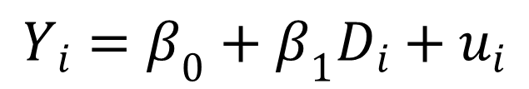
Independencia condicional
El estimador se puede obtener de la siguiente regresión:
$$Y_{i}=β_{0}+β_{1}D_{i}+u_{i}$$
Si la condición:
$$E\left[Y\left(0\right) | D=1\right]−E\left[Y\left(0\right) | D=0\right]=0$$
se cumple, esto implica que:
Quienes participan en el programa no son sistemáticamente distintos de aquellos que no participan en el programa.
$$E\left[u_{i}\right|D_{i}] =0$$
Independencia condicional.
Guía práctica para la evaluación de impacto /Capítulo 2: Definición de parámetros de impacto del tratamiento/16
Notes:
Conocer D_i no añade información adicional a cerca de U_i.
La participación es independiente de las características del individuo

Slide 17


Propiedades del estimador
Bajo independencia condicional el estimador de mínimos cuadrados ordinarios (MCO) de es:
Consistente:
Insesgado:
$\hat{β_{1}}\underset{→}{p} β_{1}$
$E(\hat{β_{1})}= β_{1}$
Guía práctica para la evaluación de impacto /Capítulo 2: Definición de parámetros de impacto del tratamiento/17

Slide 18



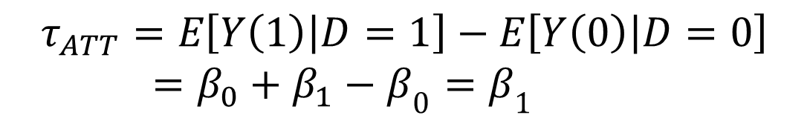
¿Qué es $β_{1}$?
Efecto del programa
Diferencia de medias de la variable de resultado entre el grupo de tratamiento y el grupo de control
$$β_{1}$$
$$τ_{ATT}=E\left[Y\left(1\right) | D=1\right]−E\left[Y\left(0\right) | D=0\right]=β_{0}+β_{1}−β_{0}=β_{1}$$
Por lo tanto, el estimador de estaría dado por:
$${\hat{β}}_{1}=\left[\overline{Y}\right|D=1]−\left[\overline{Y}\right|D=0]$$
Guía práctica para la evaluación de impacto /Capítulo 2: Definición de parámetros de impacto del tratamiento/18

Slide 19



Ejemplo Canasta
$$E\left[Y\left(1\right) | D=1\right]$$
Corresponde al promedio de la talla según la edad entre los participantes, en presencia del programa.
$$E\left[Y\left(0\right) | D=1\right]$$
Corresponde al promedio de la talla según la edad entre los participantes en ausencia del programa. El contrafactual.
$$E\left[Y\left(0\right) | D=0\right]$$
Corresponde al promedio de la talla según la edad en el grupo de no participantes. Promedio en el grupo de control.
Guía práctica para la evaluación de impacto /Capítulo 2: Definición de parámetros de impacto del tratamiento/19

Slide 20
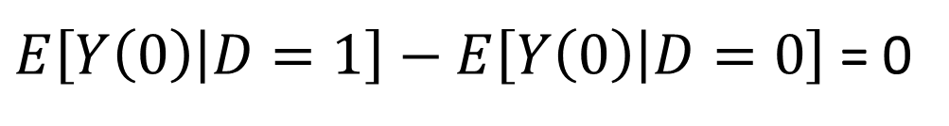

Ejemplo Canasta
Si se cumple que:
Entonces el efecto del programa se podría estimar a través de la comparación de medias de la variable de resultado del grupo de tratamiento y el grupo de control.
El efecto se puede estimar con la regresión
$E\left[Y\left(0\right) | D=1\right]−E\left[Y\left(0\right) | D=0\right]$ = 0
$$Y_{i}=β_{0}+β_{1}D_{i}+u_{i}$$
Efecto del programa
Guía práctica para la evaluación de impacto /Capítulo 2: Definición de parámetros de impacto del tratamiento/20
Notes:
Donde B1 es el efecto del programa de nutrición sobre el indicador antropométrico.

Slide 21
Capítulo 3
Sesgo de selección

Slide 22
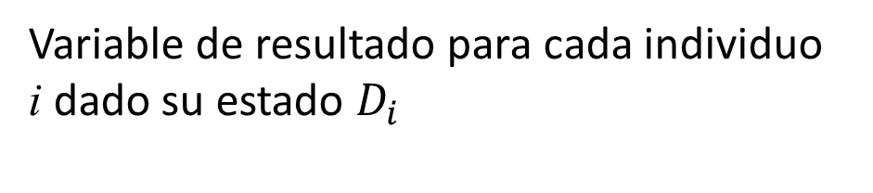

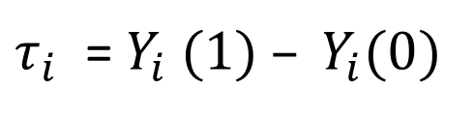



Notación
$$D_{i}= \left\{\begin{aligned}1 \\ 0 \end{aligned}\right.$$
individuo i recibe tratamiento
de lo contrario
$$Y_{i}\left(D_{i}\right) \left\{\begin{aligned}1. \\ .2 \end{aligned}\right.$$
Variable de resultado para cada individuo i dado su estado $D_{i}$
$$Y_{i}\left(1\right)$$
es la variable de resultado del individuo i si es tratado
es la variable de resultado del individuo i si no es tratado
$$Y_{i}\left(0\right)$$
Efecto individual del programa:
$τ_{i}$ = $Y_{i} (1) – Y_{i}(0)$
Guía práctica para la evaluación de impacto /Capítulo 3: Sesgo de Selección/22

Slide 23




Notación
$$E\left[Y\left(1\right) | D=1\right]$$
Media de la variable de resultado en el grupo de participantes.
$$E\left[Y\left(0\right) | D=1\right]$$
Media que hubieran obtenido los participantes si el programa no hubiera existido.
$$E\left[Y\left(1\right) | D=0\right]$$
Media de la variable de resultado entre los no participantes en el programa, si hubieran podido participar.
$$E\left[Y\left(0\right) | D=0\right]$$
Media de la variable de resultado de quienes no participaron en el programa.
Guía práctica para la evaluación de impacto /Capítulo 3: Sesgo de Selección/23

Slide 24
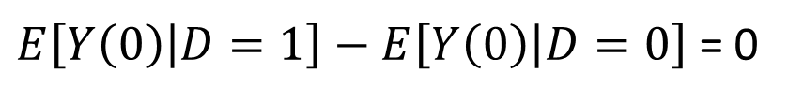
Reto de la evaluación
El objeto de la evaluación de impacto es estimar:
$$τ_{ATT}=E\left[τ | D=1\right]= E\left[Y\left(1\right) | D=1\right]−E[Y(0)|D=1]$$
No observado
Para calcularlo podemos suponer que:
$E\left[Y\left(0\right) | D=1\right]−E\left[Y\left(0\right) | D=0\right]$ = 0
El principal reto es determinar bajo qué condiciones este supuesto sería válido.
El supuesto se viola cuando hay autoselección.
Guía práctica para la evaluación de impacto /Capítulo 3: Sesgo de Selección/24
Notes:
Existen características observables ó no observables que hacen que unos individuos participen y otros no.
Los participantes y no participantes son distintos, aún en ausencia del programa.
Las diferencias pueden estar relacionadas con la variable de resultado objeto de la evaluación de impacto.

Slide 25
Sesgo de selección
Cuando los individuos se autoseleccionan en el programa:
Existen características observadas y no observadas que causan que unos individuos decidan participar y otros decidan no hacerlo. Por lo tanto, los dos grupos podrían ser sistemáticamente diferentes.
(Características no observadas son aquellas que no se miden o no quedaron registradas en la base de datos)
El grupo de tratamiento y el de control son generalmente distintos, aun en ausencia del programa.
Sesgo de selección
$$E\left[Y\left(0\right) | D=1\right]≠E\left[Y\left(0\right) | D=0\right]$$
Guía práctica para la evaluación de impacto /Capítulo 3: Sesgo de Selección/25

Slide 26
Ejemplo Canasta
Suponga que en el programa Canasta los individuos deben decidir si participar o no (p. ej., el programa no es obligatorio).
Participar tiene un costo:
Tiempo
Trámites
Lo que puede generar que existan diferencias entre el perfil de las madres de los niños elegibles, que aplican y las que no aplican para participar.
P. ej., formularios, controles médicos, etc.
Puede incidir en el estado nutricional de los niños.
P. ej.: Madres más o menos proactivas.
Guía práctica para la evaluación de impacto /Capítulo 3: Sesgo de Selección/26

Slide 27

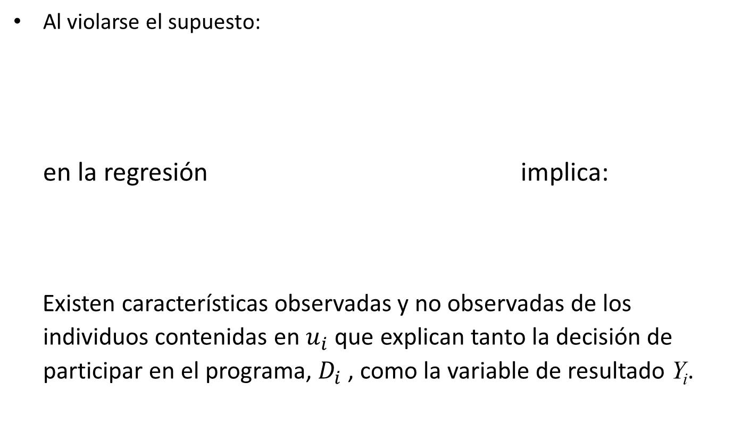

Consecuencia del sesgo de selección
Al violarse el supuesto:
en la regresión implica:
Existen características observadas y no observadas de los individuos contenidas en $u_{i}$ que explican tanto la decisión de participar en el programa,${ D}_{i}$ , como la variable de resultado Y_{i}.
$$E\left[Y\left(0\right) | D=1\right]−E\left[Y\left(0\right) | D=0\right] ≠0$$
$$Y_{i}=β_{0}+β_{1}D_{i}+u_{i}$$
$${E[u}_{i}\left|{ D}_{i}\right]≠0$$
Guía práctica para la evaluación de impacto /Capítulo 3: Sesgo de Selección/27

Slide 28
Consecuencias en las propiedades del estimador
Cuando se viola el supuesto de independencia condicional, el estimador de mínimos cuadrados ordinarios (MCO) deja de ser insesgado.
Por ende, el efecto del programa no se puede obtener de la comparación de las medias de la variable de resultado entre los tratados y no tratados. captura tanto el efecto directo del programa como el efecto que tienen otros factores no medidos (p. ej., proactividad y motivación de la madre) sobre el estado nutricional del niño… y ¡no se pueden separar!
Guía práctica para la evaluación de impacto /Capítulo 3: Sesgo de Selección/28
Notes:
En general, cuando hay sesgo se le puede estar atribuyendo al programa un efecto que en realidad se debe a las diferencias preexistentes entre le grupo de tratamiento y el de control.

Slide 29

¿Cómo eliminar el sesgo?
Variables observadas
Si las características del individuo que explican tanto la participación en el programa como la relación con la variable de resultado son observadas y están contenidas en la base de datos, se deben introducir explícitamente en la regresión, para eliminar el sesgo, así:
$$Y_{i}=β_{0}+β_{1}D_{i}+β_{2}X_{i}+u_{i}$$
Características observadas del individuo i.
Guía práctica para la evaluación de impacto /Capítulo 3: Sesgo de Selección/29

Slide 30
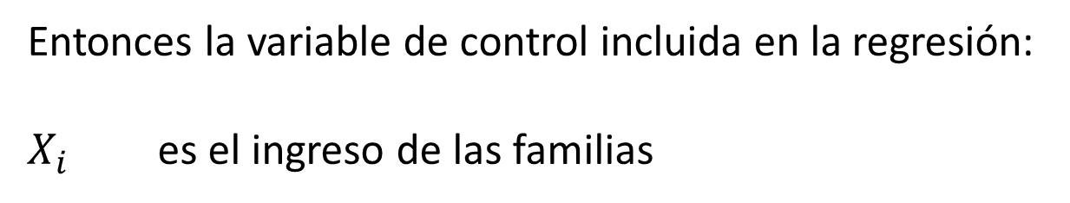
Ejemplo Canasta
Si los individuos más pobres son aquellos que deciden participar en el programa, mientras que los más ricos deciden no hacerlo
Entonces la variable de control incluida en la regresión:
$X_{i}$ es el ingreso de las familias
De esta manera se elimina el sesgo de selección y es un estimador insesgado y consistente del programa.
Guía práctica para la evaluación de impacto /Capítulo 3: Sesgo de Selección/30

Slide 31


Variables no observadas
Si las variables que determinan la participación en el programa no se observan o no están registradas en la base
Suponiendo que w_{i} es la variable omitida, es decir:
$E(\hat{β_{1})}≠ β_{1}$
$$Y_{i}=β_{0}+β_{1}D_{i}+β_{2}W_{i}+u_{i}$$
Variable no observada
Al no poder incluir w en la regresión, le estamos atribuyendo al programa parte del efecto que tiene w sobre Y.
Guía práctica para la evaluación de impacto /Capítulo 3: Sesgo de Selección/31

Slide 32

Ejemplo Canasta
Si, por ejemplo, la diferencia entre los niños participantes y no participantes es la dedicación de la madre
y
La dedicación de la madre no es una variable medida y registrada dentro de su encuesta, entonces:
$E(\hat{β_{1})}≠ β_{1}$
Guía práctica para la evaluación de impacto /Capítulo 3: Sesgo de Selección/32

Slide 33








Dirección del sesgo
La dirección del sesgo depende de la correlación entre la variable no observada (omitida) y la participación del individuo en el programa:
$$Corr\left(D_{i}W_{i}\right)>0$$
$$Corr\left(D_{i}W_{i}\right)<0$$
$$β_{2}>0$$
$E(\hat{β_{1})}> β_{1}$
$E(\hat{β_{1})}< β_{1}$
$$β_{2}<0$$
$E(\hat{β_{1})}< β_{1}$
$E(\hat{β_{1})}> β_{1}$
Guía práctica para la evaluación de impacto /Capítulo 3: Sesgo de Selección/33

Slide 34






Ejemplo Canasta
Si la dedicación de la madre
aumenta la probabilidad de participar en el programa
$$Corr\left(D_{i}W_{i}\right)>0$$
$E(\hat{β_{1})}> β_{1}$
y aumenta el peso por talla del niño
$$β_{2}>0$$
Si la dedicación de la madre
disminuye la probabilidad de participar en el programa
$$Corr\left(D_{i}W_{i}\right)<0$$
pero aumenta el peso por talla del niño
$E(\hat{β_{1})}< β_{1}$
$$β_{2}>0$$
Guía práctica para la evaluación de impacto /Capítulo 3: Sesgo de Selección/34

